Slide 1
DVI
DVI:
- Digital Virtual Interface
- Analoge und digitale Bildsignale PC -> Flachbildschirm
- Digitale Übertragung - bessere Bildqualität

Slide 2
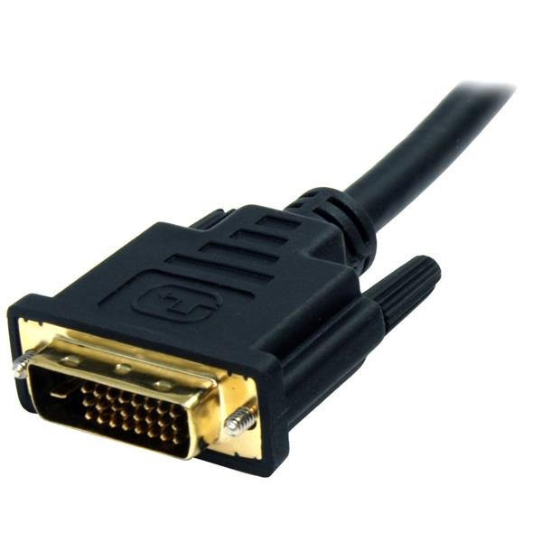
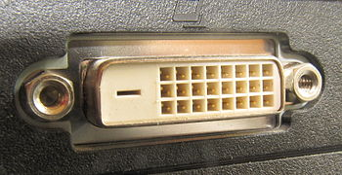
DVI – Anschluss und stecker

Slide 3
DisplayPort (DP)
DP:
- Übertragung von Audio- und Videosignalen
Spezifikation definiert digitales Übertragungsverfahren sowie Steckverbindungen und Kabel
- Hat DVI weitestgehend abgelöst

Slide 4
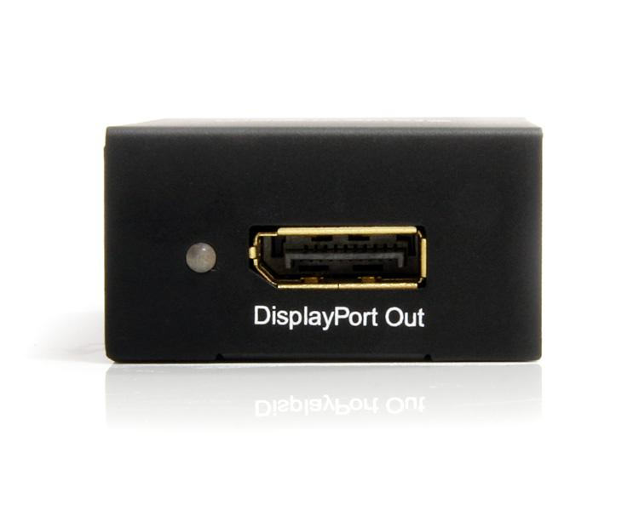
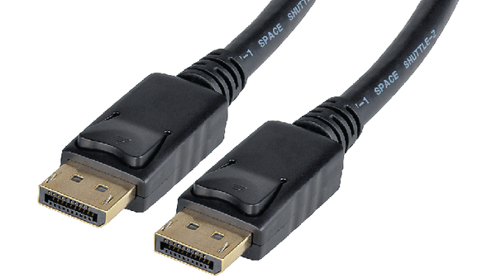
DisplayPort – Anschluss und Stecker

Slide 5
Vergleich DVI / DP
 | DVI | DP 1.2 | DP 1.3
Maximale Auflösung | 2560x1600 Pixel | 4096x2560 | 7580x4320
Maximale Bandbreite | 7,44 Gbit/s | 17,28 Gbit/s | 25,92 Gbit/s
Ton-Übertragung | Nein | Ja | Ja
3D-Übertragung möglich | Nein | Ja | Ja
Mehrere Monitore mit einem Kabel betreiben (Daisy-Chaining) | Nein | Ja | Ja

